Slide 1
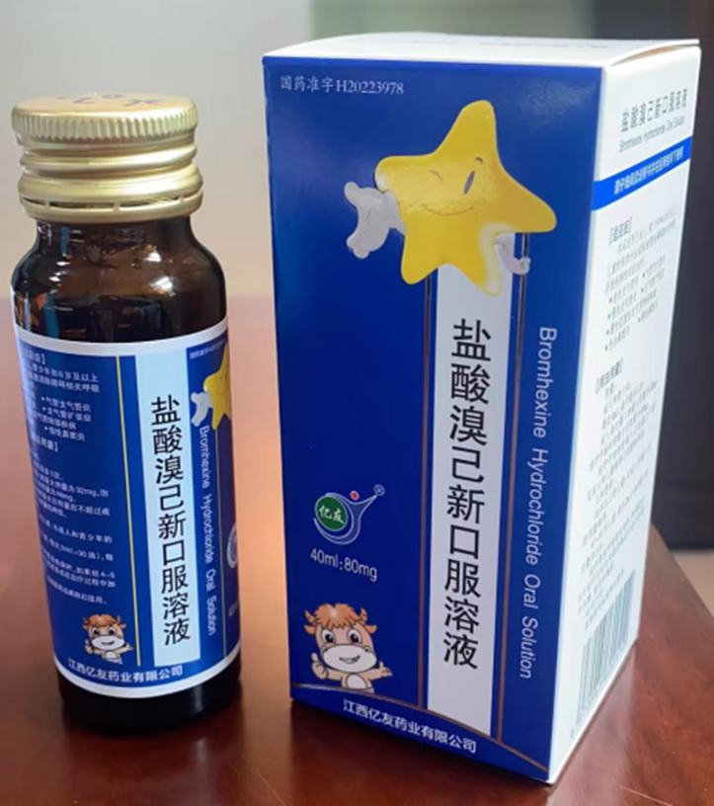
填补盐酸溴己新儿童剂型空白，为儿童健康呼吸护航
盐酸溴己新制剂唯一具备儿童适应症和用量祛痰药。
盐酸溴己新口服溶液
唯一具有治疗急性鼻窦炎、慢性鼻窦炎的盐酸溴己新类祛痰药
江西亿友药业有限公司

Slide 2
目录页
Contents Page
Part 1
基本信息
Part 2
安全性
Part 3
有效性
Part 4
经济性
Part 5
创新性
Part 6
公平性

Slide 3
药品通用名称：盐酸溴己新口服溶液
说明书适应症：
本品适用于成人、青少年和6岁及以上儿童的粘液分泌或粘液清除障碍相关呼吸系统疾病的对症治疗：
急性支气管炎、气管支气管炎、慢性支气管炎、支气管扩张症、慢性阻塞性支气管肺部疾病、急性鼻窦炎、慢性鼻窦炎。
注册规格：40ml:80mg
中国大陆首次上市时间:2022年12月30日
目前大陆地区同通用名药品的上市情况：无同通用名药品上市（国内首仿）
全球首个上市国家及上市时间：比利时，2003年12月
是否为OTC：否
建议参照药品：盐酸溴己新注射液
用法用量：
成人和青少年：每次4 ml，每天最多3次。
10岁以上的儿童：与成人和青少年的用量相同。
6～10岁儿童：每次2 ml（=30滴），每天最多3次
弥补未满足的治疗需求情况：
1、唯一批准用于儿童的盐酸溴己新剂型；2、医保目录内仅有的批准用于急性鼻窦炎、慢性鼻窦炎的祛痰药，
所治疗疾病基本情况：气管/支气管黏膜充血、水肿、淋巴细胞和中性粒细胞浸润，同时伴有纤毛上皮细胞损伤、脱落和黏液腺体肥大增生。合并细菌感染时，分泌物呈脓性。初为干咳或少量黏液痰，随后痰量增多，咳嗽加剧，偶伴痰中带血。咳嗽、咳痰可持续2～3周左右，伴支气管痉挛时，可出现程度不等的胸闷气促；鼻窦炎是一种鼻窦粘膜急性化脓的炎症，一些严重的患者容易造成鼻子邻近器官以及组织的合并症。慢性鼻窦炎的患者鼻涕比较多，一般是呈现脓性或者是粘脓性的，鼻涕为黄色或者是黄绿色，会向咽喉部位流入。据WHO报告，下呼吸道感染是世界上最致命的传染病，是引起死亡的第四大死因，2019全球近260万人死亡。据研究报道，2019年上呼吸道感染的发病率高达52.0-128.2/10万。由此可见，呼吸道感染依然是全球面临的巨大挑战。

Slide 4
与参照药品相比优势和不足
优势与不足 | 盐酸溴己新口服溶液 | 盐酸溴己新注射液
优势1： 适应症更全 | 急性支气管炎、气管支气管炎、慢性支气管炎、支气管扩张症、慢性阻塞性支气管肺部疾病、急性鼻窦炎、慢性鼻窦炎。 | 慢性支气管炎及其他呼吸道疾病如哮喘、支气管扩张、矽肺
优势2： 适应人群更广： | 可用于6岁以上儿童、青少年和成人。 | 口服给药困难有粘痰不易咳出的患者（因含葡萄糖，糖尿病患者禁用）
优势3： 依从性更好 | 牛奶味，口感好，依从性好，服用方便。 | 肌肉注射或静脉滴注
不足： | 口服起效慢 | 注射部位疼痛、需医护人员给药
口服溶液符合国际用药趋势：能口服不注射，能注射不输液。
大陆地区发病率：呼吸系统发病率高达14.09%,在呼吸系统疾病中占比为：肺炎69.39%、哮喘3.79%、外部物质引起的肺病3.13%、急性上呼吸道感染10.63%、慢性鼻窦炎5.53%、流行性感冒0.76%。在我国的肺炎占儿科住院患者的24.5％～65.2％；
年发病患者总数：肺炎：24163.7人/百万人、哮喘：1310.82人/百万人、外部物质引起的肺病：1066.57人/百万人、急性上呼吸道感染：3713.33人/百万人、慢性鼻窦炎：1901.29人/百万人、流行性感冒：283.38人/百万人；
儿童肺炎2100万人/年，5岁以下儿童每年死亡病例中，死于肺炎者占30万/105万人。
Notes:
四川省独家挂网
临床应用广泛

Slide 5
二、安全性
盐酸溴己新口服溶液是国内首仿，不含葡萄糖，全面提升安全性、依从性和适用人群。
药品说明书收载的安全性信息
【不良反应】最常见的不良反应与胃肠道相关，如腹痛、恶心、呕吐和腹泻。
各类神经系统疾病少见：头晕，头痛 胃肠道系统疾病少见：呕吐、腹泻、恶心、上腹疼痛、消化不良；
【禁忌】对本品成份有过敏既往史的患者禁用。请勿用于未满2岁的儿童。
本品禁用于患有对某种赋形剂不相容的罕见遗传性疾病患者。
【药物过量】本品的治疗窗非常大；只有50倍治疗剂量的剂量才可能会引起低血压。到目前为止尚无关于人类过量服用本品出现具体症状的报告。因意外药物过量和/或用药错误后报告的症状与推荐剂量下本品的已知不良反应一致，需要对症治疗。
其他详见说明书。
与同治疗领域药品安全性方面的主要优势和不足
国内外不良反应发生情况
主要优势：
1、本品无注射剂的局部刺激、热原反应、交叉污染。
2、本品仅含少量的三氯蔗糖，糖尿病患者可服用。
3、可用于6岁以上儿童。
不足：本品禁用于患有对某种赋形剂不相容的罕见遗传性疾病患者。
各国家或地区监管部门未发布任何黑框警告或撤市信息。
目前可收集到的国内外不良反应数据和公司收集数据保持一致，无超出说明书的不良反应发生，盐酸溴己新口服液患者获益-风险明显有利。

Slide 6
三、有效性
巴黎马拉代斯儿童医院盐酸溴己新口服溶液儿童Ⅱ期临床试验
组别与药品 | 病例数 | 治 疗 结 果
试验组： 盐酸溴己新口服溶液，无伴随药物治疗 | 28 | 良好的疗效19 例（68%），儿童疗效满意7 名（25%），儿童疗效不满意2 名（7%）
对照组： 盐酸溴己新口服溶液+伴随药物治疗 | 24 | 良好的疗效13 名（54%）儿童疗效满意，7 名（29%）儿童疗效不满意，4 名（17%）
结论：Bisolvon®溶液具有良好的治疗效果，且耐受性良好。
溴己新治疗婴幼儿肺炎支原体肺炎、儿童下呼吸道感染和毛细支气管炎疗效显著
临床应用 | 临床疗效 | 结论
盐酸溴己新联合阿奇霉素治疗婴幼儿肺炎支原体肺炎 | 观察组发热消退 时间、咳嗽消失时间、肺部啰音消失时间均短于对照组，差异有统计学意义(P＜0.05) | 盐酸溴己新联合阿奇霉素治疗婴幼儿肺炎支原体肺炎疗效确切，可降低患儿炎性反应。
盐酸溴己新对下呼吸道感染患儿进行治疗的效果 | 溴己新组患儿治疗的有效率为90.0%(45/50)，常规组患儿治疗的有效率为72.0%(36/50)。溴己新组患儿治疗的有效率高于常规组患儿,差异有统计学意义(P<0.05) | 用盐酸溴己新对下呼吸道感染患儿进行治疗的效果良好。
盐酸溴己新治疗毛细支气管炎的疗效 | 观察组疗效比对照组显著更优， 两组相关数据对比存在显著性差异（P＜0.05） | 对于毛细支气管炎病例的治疗，采取盐酸溴己新治 疗，能够改善临床呼吸症状，提高疗效，在临床上值得推广。

Slide 7
三、有效性
国内外指南一致认可推荐盐酸溴己新用于祛痰药物
指南名称 | 推荐内容
急性气管-支气管炎基层合理用药指南（2020） | 用于急性气管-支气管的治疗首选药物。（IC级推荐）
咳嗽的诊断与治疗指南（2015） | 祛痰药物：氨溴索和溴己新两者均属于黏液溶解药，破坏类黏蛋白的酸性结构，使分泌物黏滞度下降，还可促进纤毛运动。（推荐等级I/B ）
中国儿童普通感冒规范诊治专家共识（2013年） | 儿童常用感冒治疗药物，促使气管、支气管的流变学特性恢复正常
儿童呼吸安全用药专家共识：感冒和退热用药（2009） | 主要用于肺或支气管慢性疾病有黏痰又不易咳出的患儿。
干燥综合征诊断及治疗指南（2010） | 溴己新可增加外分泌腺的分泌功能。
与目录内同治疗领域药品相比较有效性的主要优势和不足
 | 优势 | 不足
盐酸溴己新口服溶液 | 1、德国研究发现，溴己新是阻断新冠病毒进入细胞的有效药物 ； 2、溴己新在人体内代谢为氨溴索和溴凡克新两种祛痰有效成分；双重作用机理疗效更确切。 | 需要体内代谢，起效时间略长。
目录内同治疗领域药品 | 能增加抗生素在气道分泌物里的浓度，有利于炎症的控制 | 没有溴凡克新的药用成分， 作用效果相对较弱

Slide 8
三、有效性
技术评审报告有效性
溴己新是一种亲脂性物质可迅速且完全地从胃肠道被吸收。给药后1小时达到血浆峰浓度。固体和液体剂型口服给药后的生物利用度相似。口服给药后，约30分钟后起效；吸入给药后，在10～15分钟起效。
片剂和口服溶液的盐酸溴己新绝对生物利用度分别为22.2±8.5%和26.8±13.1%。首过效应约75-80%。随食物服用可使溴己新的血浆浓度升高。
口服溴己新32mg和64mg后，研究了肺组织（支气管和组织实质）的分布。与血浆浓度相比，给药后2小时，细支气管和支气管的肺部浓度为1.5-4.5倍，组织实质中的肺部浓度为2.4-5.9倍。原型溴己新与血浆蛋白的结合率为95％（非限制性结合）。
溴己新是一种具有高消除能力的药物，其消除能力为843～1073ml/min（CV> 30％），与肝脏总血流量接近。放射性标记的溴己新给药后，在尿液中回收到约97.4±1.9％剂量的放射性活度，原型化合物的含量不到1％。血浆溴己新水平呈多指数衰减。单次口服8～32mg后，全消除半衰期为6.6～31.4小时。预测多次给药药代动力学的相关半衰期约为1小时。在多次给药后未观察到蓄积现象。（蓄积系数为1.1）
在8～32mg剂量口服给药，溴己新显示出剂量比例关系的药代动力学特征。

Slide 10
国内首家，采用领先技术，降低储存条件，质量全面提升
创新程度
盐酸溴己新口服溶液，化药注册3类，是我国首家仿制的最新成果，代表我国盐酸溴己新口服溶液制剂技术达到国际先进水平，填补国内空白。
工艺独特、处方合理、口感好、依从性高，稳定性优于欧洲原研，获国家发明专利授权。
使用获国家发明专利的注射级原料，原料标准达国际领先水平，其中杂质限度高于JP和BP，提高了产品的安全性，确保疗效。
应用创新
扩大了适用人群：增加了儿童用法，目前市场上盐酸溴己新制剂只能用于成人，本品可用于成人和6岁以上的儿童。
依从性更好：本产品为真溶液，牛奶香味，微甜口感好，适用于儿童、老人和吞咽困难的患者。
适用范围更广：可用于治疗急性鼻窦炎、慢性鼻窦炎。
提高了安全性：注射级原料药，质量要求高，单杂≤0.1%，而JP、BP的单杂均为≤0.2%。

Slide 11
将本品纳入医保符合医保基本原则，弥补儿童呼吸系统疾病保障不足，提升儿童用药保障
呼吸系统疾病是一种常见的疾病，发病呈上升趋势，为我国第三大慢性病。
因受大气污染、吸烟及人口老龄化等因素影响，发病率 与死亡率（居民第三大死因）常年居高不下。
填补了目录内溴己新儿童用药和口服溶液剂的空白，弥补医保药品目录溴己新儿童用药不足，提升儿童和特殊人群医疗保障水平，优化目录结构
盐酸溴己新是呼吸系统领域国内外指南推荐药物，将首仿的口服溶液剂纳入医保能有效提升儿童和老人、吞咽困难患者保障。
盐酸溴己新口服溶液剂增加儿童适用人群、符合国家大力提倡的鼓励开发儿童用药的政策，
满足医保“保基本”要求
盐酸溴己新口服溶液是我国首仿研发的口服溶液剂，全面提升安全性和依从性，为更好的提升儿童呼吸道疾病的治疗特别是急性鼻窦炎、慢性鼻窦炎的患儿治疗提供了基本医疗保障。
聚焦适应症和用药人群明确，滥用风险低，医保基金支出可控
呼吸系统疾病临床指征明确，诊断路径明晰，覆盖人群专一，临床管理难度小，用较少的基金增量可大大提升呼吸系统疾病保障。
符合国家大力提倡的鼓励开发儿童用药的政策。

Slide 12
为中国每年3000万呼吸系统患儿的医疗保障，
恳请给予盐酸溴己新口服溶液医保准入机会。
感 谢 ！

